Slide 1
爐管新人學習進度報告
2024.10.07 ~ 2024.10.18

Slide 2
報告內容
一、新人訓練計畫
二、兩週內學習內容
三、GRD、OSC-2、OSC-1 MPM

Slide 3
一、 新人訓練計畫

Slide 4
種類 | 進度
LP-P SPM | 100%
LP-T SPM | 100%
LP-N SPM | 100%
LP-P BPM | 50%
LP-T BPM | 20%
LP-N BPM | 20%
GRD MPM | 40%
AP YPM | 0%
POCL3 BPM | 0%
WSIX BPM | 20%
RTP 25PM | 0%
EM MPM | 0%
KOYO YPM | 0%

Slide 5
二、兩周學習內容
日期 | 機台 | 學習內容
10/7 | LP-T3 | BPM
10/8 | LP-T1 | SPM
10/9 | LP-N5 | SPM
10/10 | 雙十節
10/11 | 請假
10/14 | LP-N3 | SPM
10/15 | GRD-3 | MPM
10/16 | LP-T5 | 2PM
10/17 | LP-P3 | 4PM
10/18 | LP-P6 | 2PM
2024.06.03 ~ 2024.06.14

Slide 6
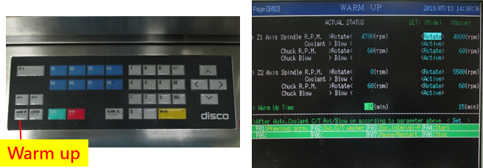
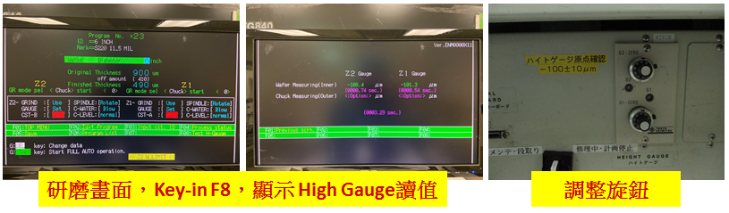
三、GRD MPM
1、SPINDLE 停
2、SPINDLE 抬起，清理研磨機
3、check Z1、Z2 wheel 電腦show的數據、實際量的
4、check H-Gauge 是否符合 100±10μm

Slide 7
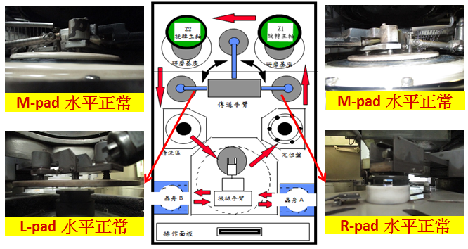
5、check T-ARM 動作
6、INITIAL → 待機(開啟轉子)
7、測試傳送(選程式 bypass Z1/Z2 )

Slide 8
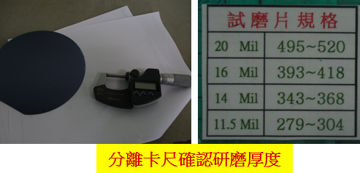
8、根據 “item table”, 檢查真空設定值
9、選擇程式測試(11.5Mil/20.0Mil)
10、 用分厘卡尺確認Wafer厚度

Slide 9
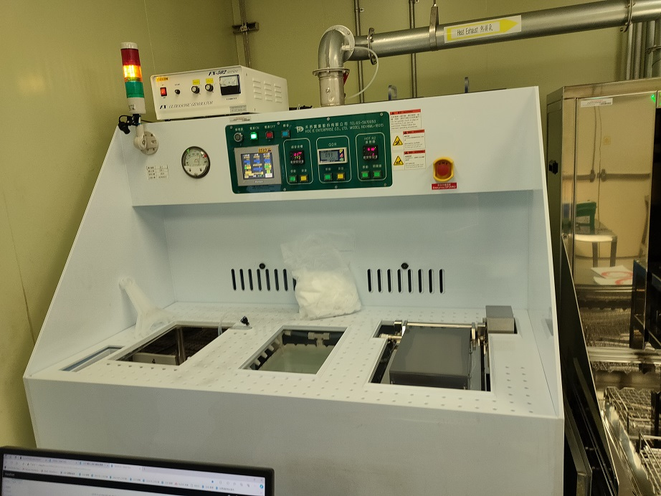
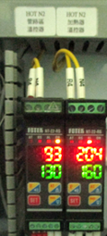
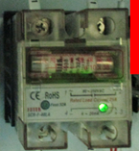

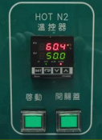
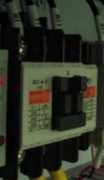
三、OSC-1 MPM
1、清 左中右 Three TANK
2、檢查 interlock
3、檢查 interlock
OVER TEMP.
Green light off
OVER TEMP.
ALARM、MEGNETIC跳脫

Slide 10
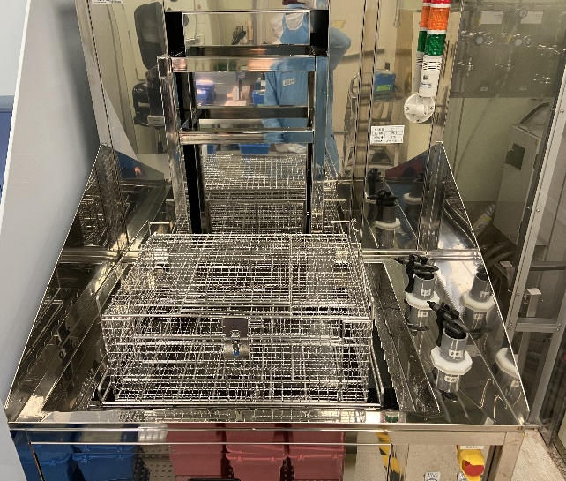
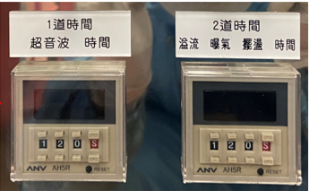
三、OSC-2 MPM
進行空LOAD，讓機台清洗一次、Clean DI TANK & Basket
注意：嚴禁將GaN使用之晶舟、晶舟盒與一般晶舟、晶舟盒混 RUN。

